Slide 1
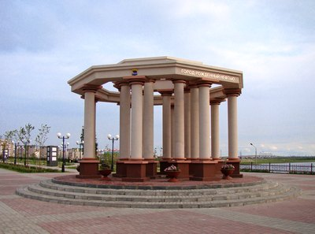
Нефтеюганск – моя Родина 2 часть
Женское лицо
Нефтеюганска

Slide 2
История города Нефтеюганска неразрывно связана и основана на трудовой деятельности горожан, большая часть из которых составляет прекрасная половина человечества. 1961 год – высадка первого десанта геологоразведчиков, 1967 год – образование города Нефтеюганска, 1974 год – первое поступление документов в городской архив, 1987 год –первое поступление в городской архив фотодокументов . Сегодня в архиве хранится почти 70 тысяч архивных документов, среди которых почти 3,5 тысячи – фотодокументы. В канун Международного женского дня 8 марта представляем Вам фотообзор на тему «Женское лицо Нефтеюганска». На архивных фотодокументах представлены прекрасные труженицы Нефтеюганска в первые годы становления и развития нашего города, ведь они были среди первопроходцев в различных сферах - образование, культура, строительство, транспорт, здравоохранение.
За 50 лет жизнедеятельности Нефтеюганска они трудились и строили Нефтеюганск зачастую наравне с мужчинами. Женщины успешно трудились и добивались успехов личных, так и своих трудовых коллективов. За это, за их патриотический настрой и энтузиазм
всегда город будет им благодарен
своей памятью
Отдел по делам архивов департамента по делам администрации города Нефтеюганска

Slide 3
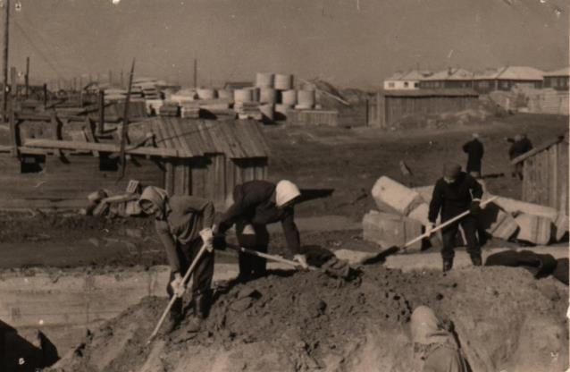
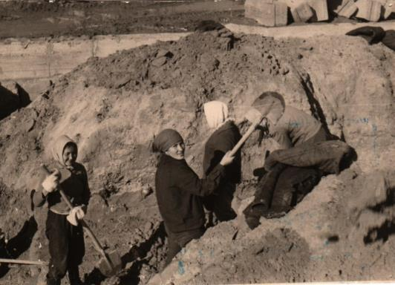
Земляные работы на строительстве первых домов Нефтеюганска выполняют женщины пока мужчины добывают нефть
05.06.1966
Вам мой совет: цените женский труд И что есть мочи женщин берегите, Как можно чаще на руках носите, - Они свою любовь вам отдадут!!
Отдел по делам архивов департамента по делам администрации города Нефтеюганска, ед.хр. № 39

Slide 4
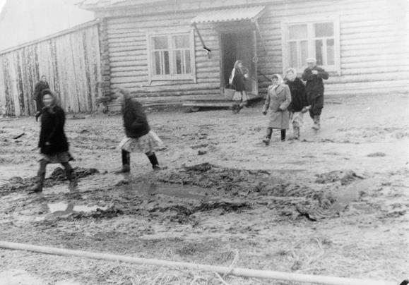
На ком семейный держится очаг, Уют в семье кто создаёт умело, Кому всегда-всегда найдётся дело, Не ожидая за работу благ? Женщине!
Дорога в первый магазин.
1962 год
Отдел по делам архивов департамента по делам администрации города Нефтеюганска, ед.хр. № 43

Slide 5
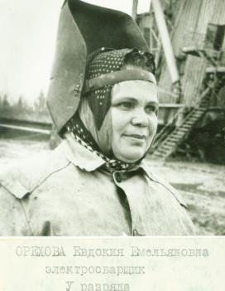
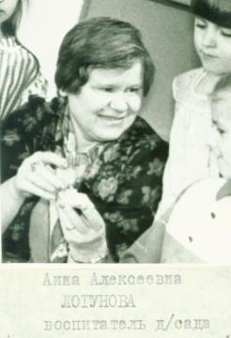
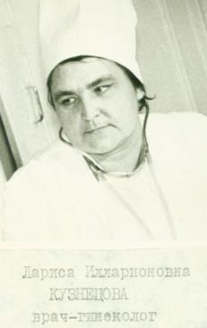
А.А.Логунова - воспитатель детского сада, ударник десятой пятилетки
Л.И.Кузнецова - старейший врач-гинеколог, занесена на городскую Доску почёта
Е.Е.Орехова - электросварщица пятого разряда Нефтеюганского управления буровых работ № 1, ветеран управления
1981 год
Отдел по делам архивов департамента по делам администрации города Нефтеюганска, ед. хр. № 52, 53, 54

Slide 6
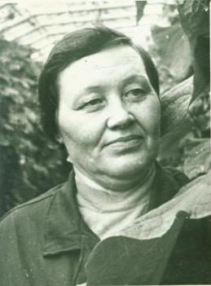
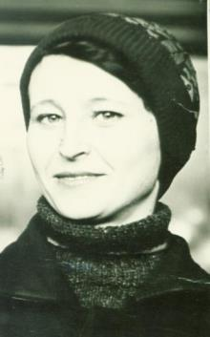
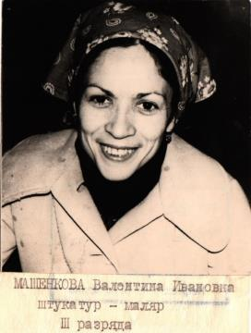
С.Е.Емельянова - тепличница совхоза «Нефтеюганский», кавалер ордена Трудовой Славы 3 степени
Л.Н.Закревская - бригадир газоэлектро-сварщиков Управления техноло-гического транспорта № 4, Ударник коммунистического труда, занесена на городскую Доску почета
В.И.Машенкова - штукатур-маляр 3 разряда строительного управления № 51 треста «Нефтеюганскгазстрой», награждена медалью «За трудовое отличие»
1981 год
Отдел по делам архивов департамента по делам администрации города Нефтеюганска, ед. хр. № 56, 61, 71

Slide 7
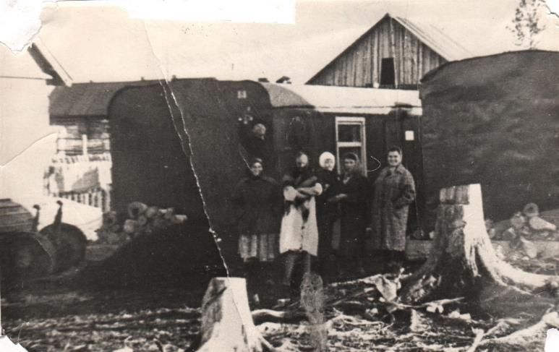
Первые медицинские работники поселка Нефтеюганск на фоне медицинского кабинета
1965 год
Отдел по делам архивов департамента по делам администрации города Нефтеюганска, ед.хр. № 65

Slide 8
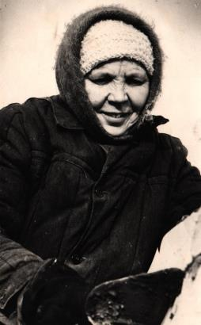
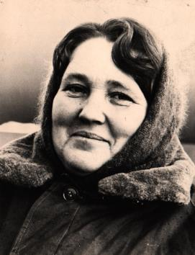
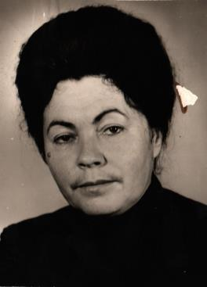
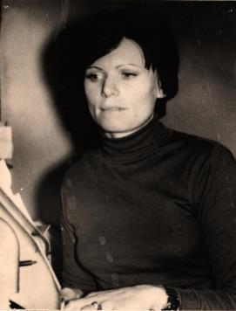
Т.Ф.Кучман - телеграфист узла связи, лучший телеграфист области, награждена Почетной грамотой Тюменского областного производственно- технического управления связи
Н.И.Вертянкина - слесарь Нефтеюганского управления водоканализации, награждена медалью «За трудовую доблесть»
Л.К.Каплуненко - оператор установки подготовки и перекачки нефти НГДУ «Правдинскнефть», кавалер ордена Трудовой Славы 3 степени
В.Д.Савгильдина- каменщик из строительного управления №10 треста «Нефтеюганскгазстрой», кавалер ордена Трудовой Славы 3 степени
1981-1982 годы
Отдел по делам архивов департамента по делам администрации города Нефтеюганска, ед.хр. № 77, 84, 113, 114

Slide 9
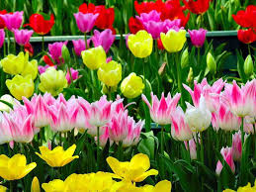
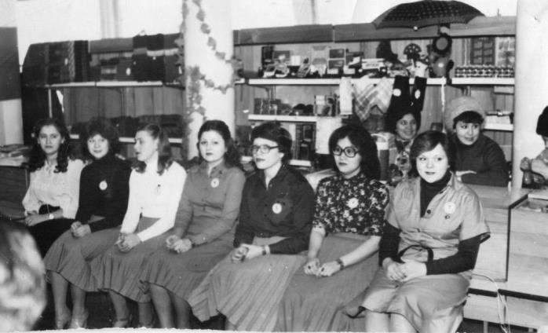
Участники городского конкурса «Лучший по профессии» продавцы магазина «Товары для мужчин» отдела рабочего снабжения производствен-ного объединения «Юганскнефтегаз» (слева направо: Т.Грачева, Н.Иванченко, Т.Тухватуллина, В.Караман)
1982 год
Отдел по делам архивов департамента по делам администрации города Нефтеюганска, ед.хр. № 108

Slide 10
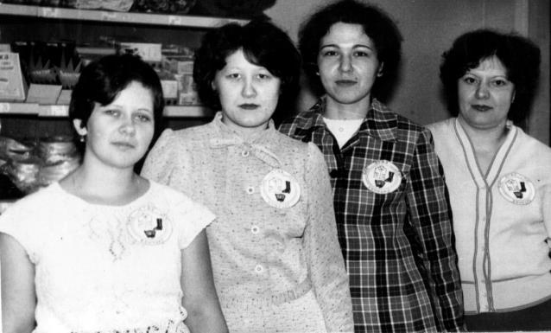
Призеры смотра- конкурса на лучшего кассира отдела рабочего снабжения НГДУ «Правдинскнефть», промтовары магазин № 1,2 (слева направо: А.К.Сукманцева,
Ф.А Юсупова,
С.М.Матасова,
Т.С.Мандругина - победитель
20.02.1983
Отдел по делам архивов департамента по делам администрации города Нефтеюганска, ед.хр. № 111

Slide 11
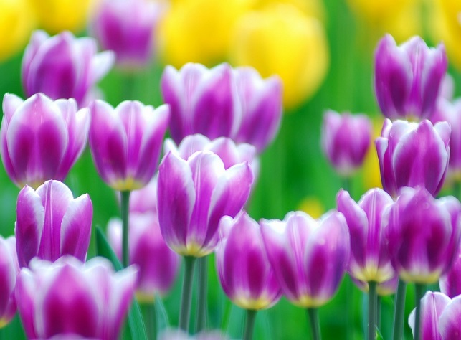
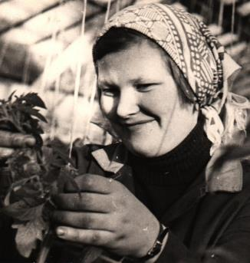
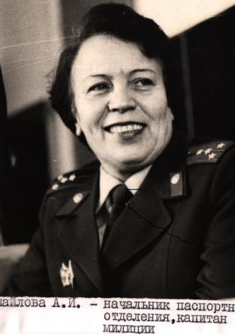
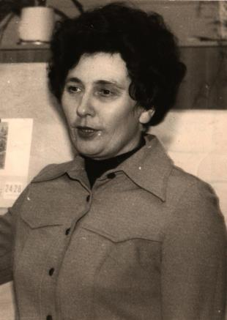
Т.Перепелкина - одна из лучших тепличниц совхоза «Нефтеюганский» за работой
А.И.Измайлова- начальник паспортного стола Нефтеюганского ГОВД, капитан милиции, награждена медалью «За безупречную службу в МВД СССР» 1 и 2 степени
Т.П.Голубева - один из лучших пропагандистов НГДУ «Правдинск-нефть» во время занятий. 1983 год
Отдел по делам архивов департамента по делам администрации города Нефтеюганска, ед.хр. № 120, 121, 127

Slide 12
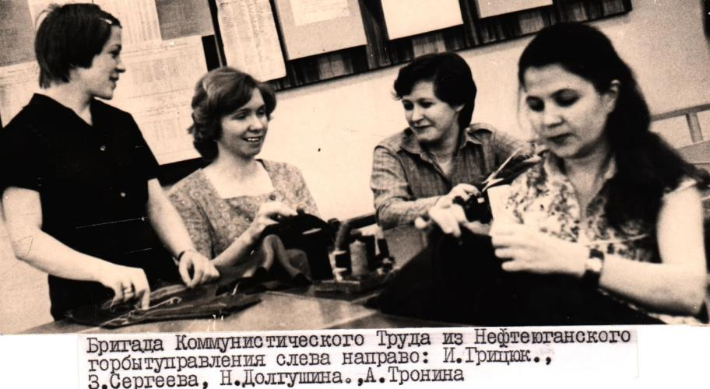
Отдел по делам архивов департамента по делам администрации города Нефтеюганска, ед.хр. № 124, 15.02.1983

Slide 13
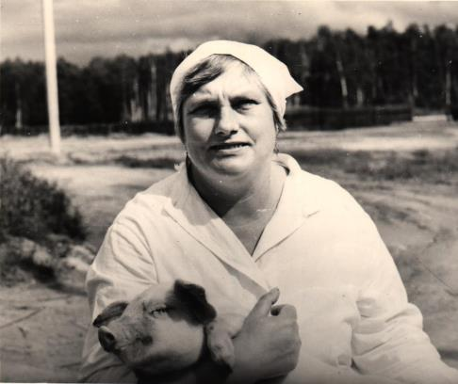
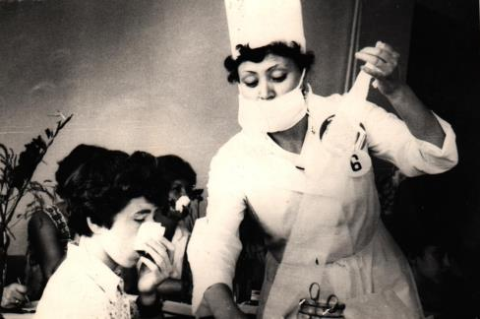
Ф.Махмутова – медицинская сестра Нефтеюганской городской больницы травм. отделения. Победитель конкурса на лучшую медицинскую сестру МЧС п/о «Юганскнефтегаз»
А.Г.Евдошенко - лучшая свиновод совхоза «Нефтеюганский»
Отдел по делам архивов департамента по делам администрации города Нефтеюганска, ед. хр. № 130, 133. 1983 год

Slide 14
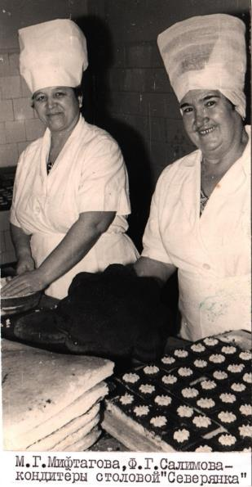
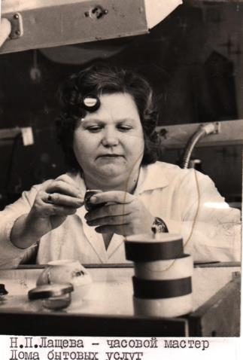
М.Г.Мифтахова, Ф.Г.Салимова - кондитеры столовой «Северянка», передовики производства, ударники коммунистического труда, награждены медалью «Ветеран труда»
Н.П.Лащева - часовой мастер Дома бытовых услуг, ударник коммунистического труда за работой
1983 год
Отдел по делам архивов департамента по делам администрации города Нефтеюганска, ед. хр. № 155, 151

Slide 15
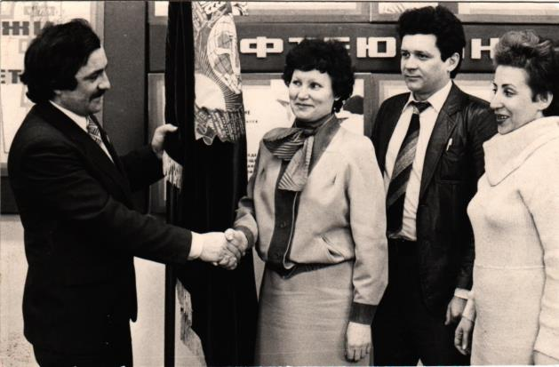
Заведующий отделом культуры Ханты-Мансийского окружного исполнительного кома Гербер А.Э. вручает переходящее Красное знамя Морозовой Н.Л. (ныне-надежда Леонтьевна Леонтьева, почетный гражданин города Нефтеюганска) заведующая отделом культуры Нефтеюганского горисполкома за победу в окружном соревновании на лучшую постановку культурно-просветительной работы и библиотечного обслуживания (слева направо: Гербер Э.А.- зав.отделом культуры окрисполкома , Морозова Н.Л.- зав.отделом культуры горисполкома, Женихов В.Ю.- руководитель коллектива ДК «Юность», Анафонова Н.Э.-
директор ДК «Строитель» . 01.03.1984
Отдел по делам архивов департамента по делам администрации города Нефтеюганска, ед. хр. № 163

Slide 16
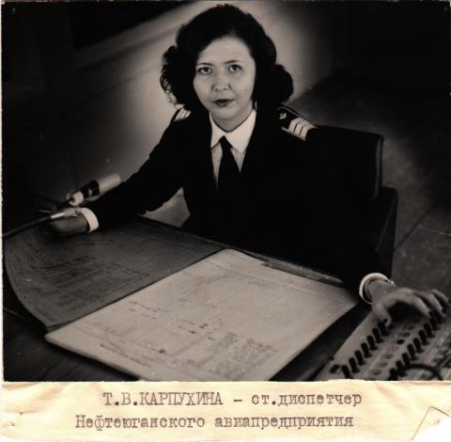
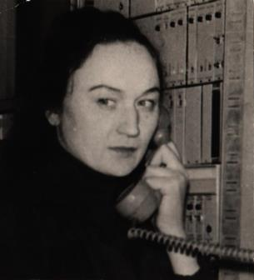
Шушакова З.К.- инженер международной телефонной станции Нефтеюганского районного узла связи, награждена медалью «За доблестный труд в ознаменование
100-летия со дня рождения В.Л.Ленина» (за работой) портрет помещен на окружную Доску почета
Карпухина Т.В.- старший диспетчер Нефтеюганского авиапредприятия, занесена на Доску почета предприятия за работой
Отдел по делам архивов департамента по делам администрации города Нефтеюганска, ед. хр. № 164, 165. 1984 год

Slide 17
Шушакова З.К.- инженер международной телефонной станции Нефтеюганского районного узла связи, награждена медалью «За доблестный труд в ознаменование
100-летия со дня рождения В.Л.Ленина» (за работой) портрет помещен на окружную Доску почета
Карпухина Т.В.- старший диспетчер Нефтеюганского авиапредприятия, занесена на Доску почета предприятия за работой
Отдел по делам архивов департамента по делам администрации города Нефтеюганска, ед. хр. № 164, 165. 1984 год

Slide 18
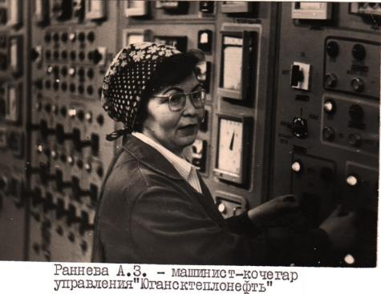
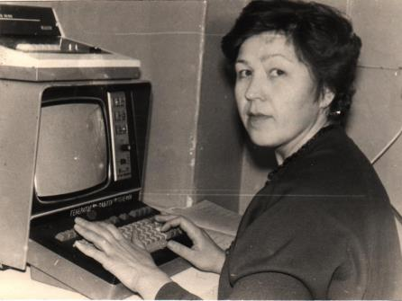
Наумова Л.А.- инженер Нефтеюганской центральной базы производственного обслуживания нефтепромыслового оборудования, ударник коммунистического труда, секретарь парторганизации управления
за работой
А.З.Раннева - машинист-кочегар управления «Югансктеплонефть», награждена медалями «За освоение Тюменского Севера», «За развитие недр нефтегазового комплекса Западной Сибири» у пульта
Отдел по делам архивов департамента по делам администрации города Нефтеюганска, ед. хр. № 147, 176, 1984 год

Slide 19
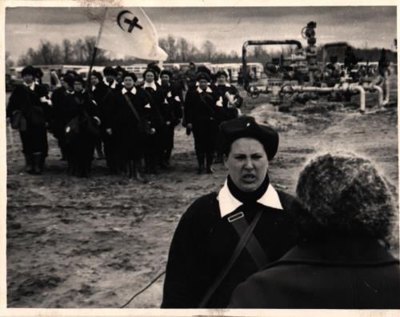
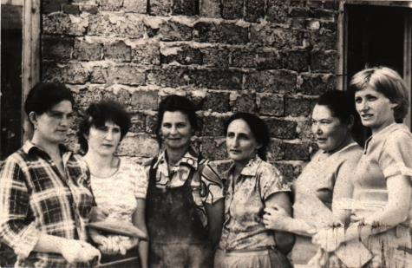
Передовая бригада депутата городского Совета народных депутатов ХУП и ХУШ созывов Чебыкиной А.Ф. из строительно-монтажного управления № 6 треста «Юганскнефтестрой» 02.08.1984
Во время городских соревнований санитарных дружин
19.06.1984
Отдел по делам архивов департамента по делам администрации города Нефтеюганска, ед.хр. № 177, 182

Slide 20
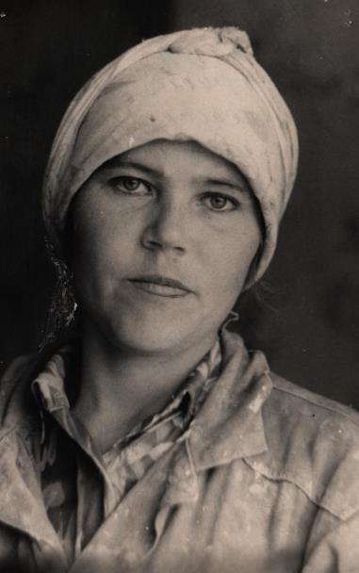
Любуясь на «Мадонну» Рафаэля, Я понял, что в любые времена Красавиц было много, но на деле Их всех затмить Вы можете одна
Г.Черноусова - штукатур-маляр треста «Нефтеюганск-жилстрой», ударник комму-нистического труда ежеднев-но выполняющая норму вы-работки на 130-140 %
Отдел по делам архивов департамента по делам администрации города Нефтеюганска, ед.хр. № 186. 1984 год

Slide 21
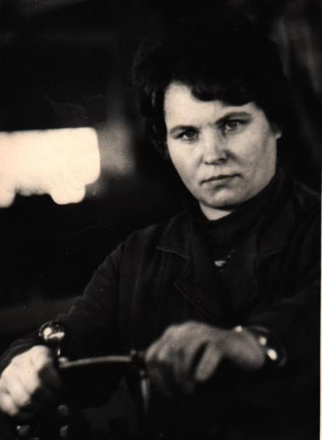
Отдел по делам архивов департамента по делам администрации города Нефтеюганска, ед.хр. № 200
М.И.Паршакова - токарь Нефтеюганской центральной базы производственного обслуживания, передовик производства
1984 год

Slide 22
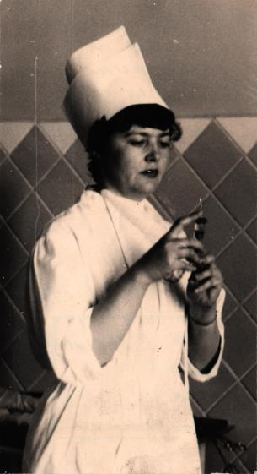
О.Романова - процедурная сестра, одна из лучших работниц Нефтеюганской городской больницы за работой
16.06.1984
Всегда найдется женская рука,
Чтобы она, прохладна и легка,
Жалея и немножечко любя, как брата, успокоила тебя
Всегда найдется женское плечо,
чтобы в него дышалось горячо,
Припав к нему беспутной головой,
ему доверив сон мятежный свой…
Отдел по делам архивов департамента по делам администрации города Нефтеюганска, ед. хр. № 205

Slide 23
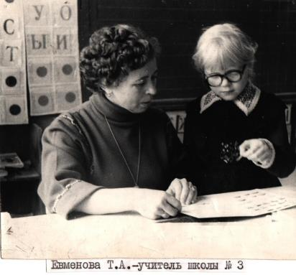
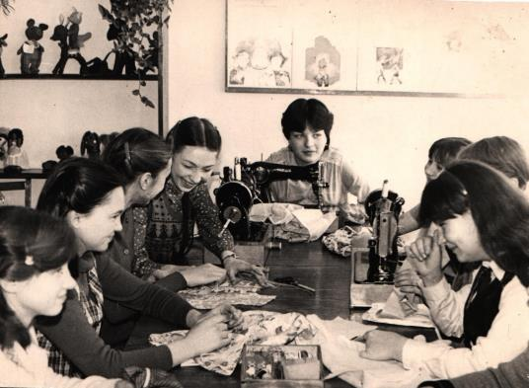
Т.А.Евменова - учитель начальных классов Нефтеюганской средней школы № 3, неоднократно награжденная Почетными грамотами
Занятие кружка моделирования одежды в клубе по месту жительства «Костер»
Отдел по делам архивов департамента по делам администрации города Нефтеюганска, ед.хр. № 213, 243. 1984-1985 годы

Slide 24
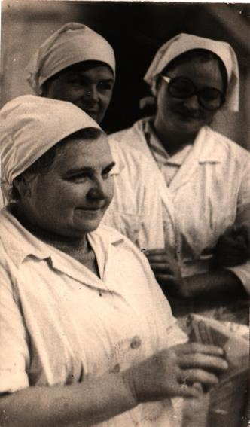
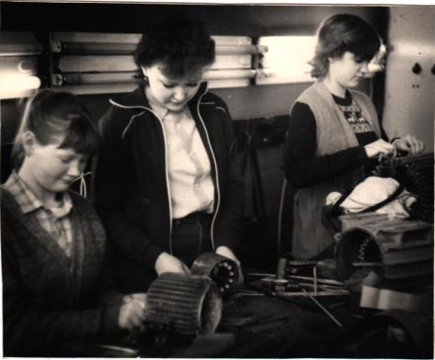
А.П.Титок - передовая рабочая, ветеран труда Нефтеюганского гормолзавода на рабочем месте делится опытом с коллегами
Учащиеся учебно-производственного комбината на практике в тресте «Нефтеюганскжилстрой» за выполнением заказа предприятия
Отдел по делам архивов департамента по делам администрации города Нефтеюганска, ед. хр. № 214, 216. 19год84

Slide 25
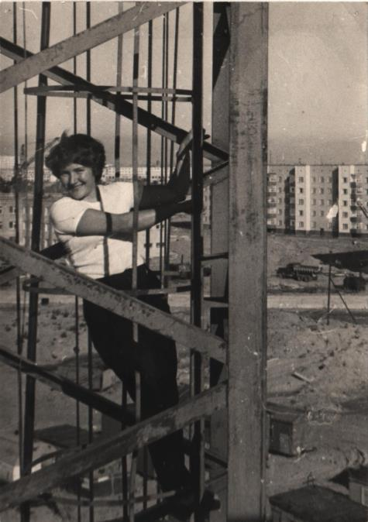
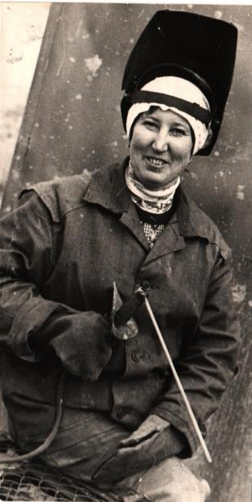
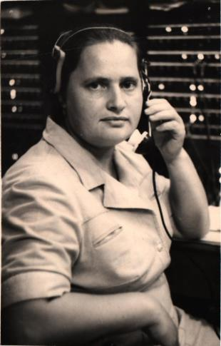
П.М.Филиппова – телефо-нистка междугородней телефонной станции Нефтеюганского район-ного узла связи
Радостина Н.- передовая крановщица башенного крана треста «Нефтеюганскжилстрой»
Деревяшкина Л.Д. – пе-редовая электросвар-щица и строительно-мон-тажного управления № 6 треста «Юганскжилстрой»
Отдел по делам архивов департамента по делам администрации города Нефтеюганска, ед. хр. № 236, 235, 228. 1985 год

Slide 26
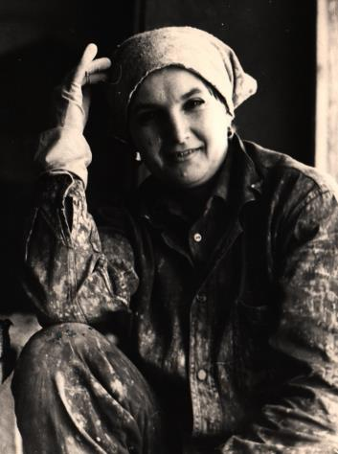
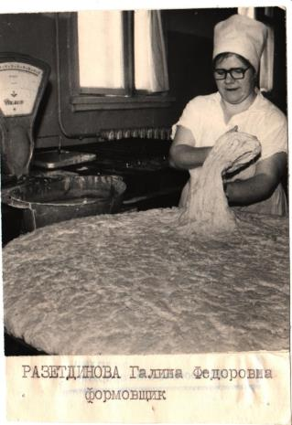
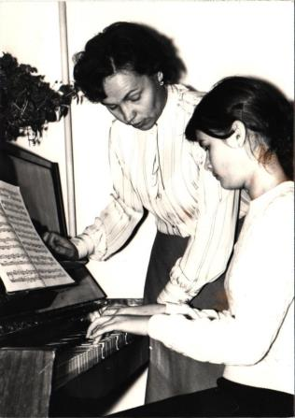
Шолохова Г.Г.- завуч Нефтеюганской музыкальной школы, ветеран труда на уроке общего фортепьяно
В хлебном цехе Пойковской хлебопекарни во время формовки и выпечки хлеба
Л.Н.Маркова - штукатур-маляр комсомольско-молодежного строительного управления № 51, ударник коммунистического труда, член городского комитета КПСС, кандидат в члены Тюменского Областного комитета КПСС
Отдел по делам архивов департамента по делам администрации города Нефтеюганска, ед. хр. № 244, 246, 255. 1985-1986 годы

Slide 27
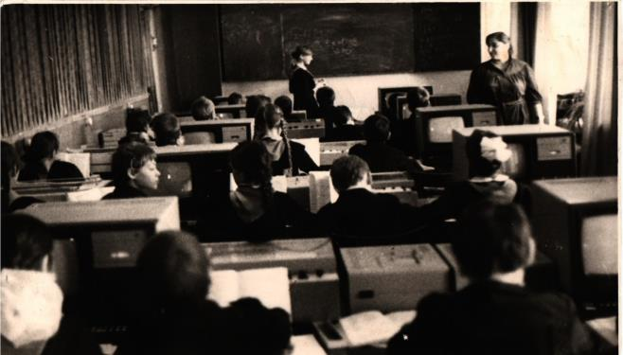
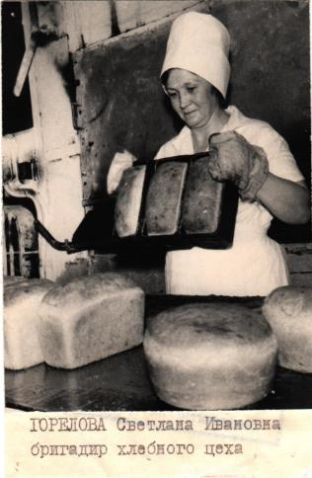
Урок в кабинете информатики в Нефтеюганской средней школы № 1 ведёт Светлана Идрисовна Рябушенко
Отдел по делам архивов департамента по делам администрации города Нефтеюганска, ед. хр. № 246, 257. 1985-1986 годы

Slide 28
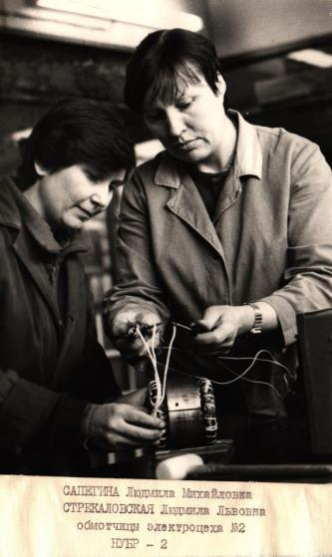
Отдел по делам архивов департамента по делам администрации города Нефтеюганска, ед. хр. № 264, 268. 1985 год

Slide 29
Выступление участников художественной самодеятельности на сцене Дома культуры «Горизонт» на фестивале
Трудовой Славы
Занятия в швейном цехе межшкольно-го учебно-производ-ственного комбинат-а (в центре мастер производственного обучения Л.И.Стрелкова)
Занятия группы продавцов в межшкольном учебно-производственном комбинате (в центре Н.В.Трофимова мастер производственного обучения)
Отдел по делам архивов департамента по делам администрации города Нефтеюганска, ед. хр. № 277, 297, 275 . 1986 -1987 годы

Slide 30
В 1964 году Надежда Петровна вместе с мужем и маленьким сыном приехали на Тюменский Север, в поселок Усть-Балык (позднее город Нефтеюганск). Н.П.Веракса утроилась на работу медсестрой в здравпункт Усть-Балыкской нефтеразведочной экспедиции и проработала в системе здравоохранения города 35 лет.
Она стояла у истоков здравоохранения города и явилась родоначальником операционной службы. Ей приходилось вводить наркоз, ассистировать при операциях, принимать роды, делать уколы и перевязки. При активном участии Вераксы Н.П. хирургическая и операционная служба города прошла большой путь от первой примитивно оборудованной комнатки - операционной до современного оборудованного операционного блока, где применяется новейшее оборудование, и проходят до десяти операций ежедневно.
За свой труд, Веракса Надежда Петровна неоднократно награждалась почетными грамотами и правительственными наградами, ей присвоено звание «Заслуженный работник здравоохранения, « Отличник здравоохранения», ее имя занесено в энциклопедию Ханты-Мансийского автономного округа «Югория»
Архивосдатчики городского архива
Веракса
Надежда
Петровна
Отдел по делам архивов департамента по делам администрации города Нефтеюганска

Slide 31
Из воспоминаний участника Великой отечественной войны Ангелины Васильевны Бессоновой:
«Я долго не могла добиться, чтобы меня взяли на войну. Наконец-то меня записали на курсы радисток, где я проучилась 3 месяца. И вот, после окончания курсов меня призвали на службу и отправили на фронт». Ангелину направили учиться на курсы радисток. На родной земле бои уже закончились, Красная Армия освобождала от фашизма страны Европы. В мае 1944-го Ангелину Бессонову призвали на фронт, ее дочери не было и года. Оставив дочку в деревне с матерью, Ангелина пошла воевать. Её оружие –кнопка рации и карандаш, ее выстрелы - точные и быстрые радиограммы, шифровки…
Сын Евгений уехал осваивать сибирские недра и вскоре забрал мама к себе. Так в 1980 году Ангелина Васильевна стала нефтеюганкой. И на суровом Севере она не усидела без работы. Последние года Ангелина Васильевна работала в сфере жилищно-коммунального хозяйства: работала в женском общежитии 2 года, убирала помещения, затем 3 года работала дворником в Доме культуры «Строитель». Ушла на отдых в 1985 году в возрасте 64 лет
Архивосдатчики городского архива
Бессонова Ангелина Васильевна
Отдел по делам архивов департамента по делам администрации города Нефтеюганска

Slide 32
Когда у Инны Николаевны был расстрелян отец, Харченко Николай Федорович 9 февраля 1938 года, маленькая Инесс (а именно так нарекли нашу героиню родители), не могла помнить своего отца. Об отце она узнала, став взрослой, от своих братьев. В 1942 году умерла ее мама. Вот тогда и решилась судьба маленькой девочки по имени Инесс. В пять с половиной лет Инесс попала в детдом г.Новоград-Волынска Житомирской области. «Дочь врага народа» – слышала она в свою сторону все свое детство…
В октябре 1967 году Инесса Николаевна переезжает с девятилетним сыном в город Нефтеюганск. С 1968 по 1998 год работала в Нефтеюганской жилищно-коммунальной конторе. За все годы трудовой деятельности в сфере ЖКХ Инесса Николаевна неоднократно поощрялась грамотами и благодарностями. Ветеран труда
Иннеса Николаевна 20 лет являлась народным заседателем при Нефтеюганском городском суде, из них 10 лет являлась Окружным заседателем, 10 лет пела в народном хоре «Русской песни» города Нефтеюганска.
Из генеральной прокуратуры Российской Федерации за № 13-3678-95 от 14.04.95 года И. Н.Алешкова получила справку
о признании её лицом, пострадавшим
от политических репрессий…
Архивосдатчики городского архива
Алешкова Инесса Николаевна
Отдел по делам архивов департамента по делам администрации города Нефтеюганска, ед. хр. №

Slide 33
Из биографии:
Трудовой стаж Т.П.Белоконь в Нефтеюганской городской больнице
составляет 28 лет. За это время Тамара Петровна возглавляла амбулаторно-поликлиническую педиатрическую службу в Нефтеюганской городской больнице, работая в должности заведующей детской поликлиники. Затем она занимала должность заместителя главного врача Нефтеюганской городской больницы, одновременно являясь главным внештатным педиатром города Нефтеюганска и Нефтеюганского района.
С 2001 года Тамара Петровна Белоконь активно занимается депутатской деятельностью: депутат думы города Нефтеюганска
III, IV созывов;, депутат Тюменской областной Думы IV, V созывов.
Она является членом регионального отделения Всероссийской политической партии «Единая Россия», членом политсовета Нефтеюганского городского отделения партии «Единая Россия».
Тамаре Петровне было присвоено звание «Заслуженный работник здравоохранения», «Заслуженный врач Российской Федерации».
«Ветеран труда РФ», «Почётный член землячества Югра», ей объявлена благодарность Председателя Совета Федерации Федерального Собрания Российской Федерации.
Архивосдатчики городского архива
Белоконь Тамара Петровна
Отдел по делам архивов департамента по делам администрации города Нефтеюганска

Slide 34
Архивосдатчики городского архива
Анкетные сведения:
Мобилизация в Красную Армию - 30 ноября 1942 года, Чернушинский районный военкомат Молотовской области,
в г. Орске приняла присягу. Ефрейтор, связистка.
Боевой путь - Прибалтийский фронт, воевала в составе 194-го отдельного зенитно-артиллерийского дивизиона ПВО, затем в качестве экспедитора 262-го отдельного батальона связи. Участвовала в Сталинградском прорыве, освобождении гг. Клайпеды, Риги.
Награды за боевые заслуги и подвиги - орден Отечественной войны II степени, медаль «За победу над Германией в Великой Отечественной войне 1941-1945 гг».Последнее место службы - г. Рига, демобилизована в июле 1945 года.
Послевоенная жизнь
В Нефтеюганске с 1969 года. Работала в школе № 1 учителем географии, отличник народного просвещения»,
занесена в «Книгу трудовой славы города»
Вахрина Анна Ильинична
Отдел по делам архивов департамента по делам администрации города Нефтеюганска

Slide 35
В 1965 году Валентина Михайловна , уволившись из родных мест, по комсомольской путёвке приехала на Север. Посёлок Нефтеюганский стал для Валентины Михайловны её второй, малой родиной. Первые впечатления были пасмурными, как и новый для неё северный край. В 1966 году начали строить в посёлке 4 микрорайон и котельную на территории комбината производственных предприятий. Зимой стояли очень сильные морозы, а летом было очень много мошек и комаров, дорог в посёлке не было. Вокруг в нескольких метрах был лес. Сейчас на этом месте расположен больничный комплекс в 7 микрорайоне, а старожилы помнят, как собирали в тех местах грибы в густом лесу.
Летом 1966 года Валентина Михайловна устроилась на работу в трест «Нефтеюганскгазстрой», строительного управления №10 «Главтюменьнефтегазстроя» на бетонно-растворный узел. Начались рабочие будни женщины с неженскими профессиями: работала на станке по деревообработке, мотористом 2-го мотористом в цехе по изготовлению железобетонных конструкций.
Хлебзавод, больница, магазины, детские сады – все это объекты строительства первопроходцев Нефтеюганска, в том числе Валентины Михайловны Раскуловой. Это у них пальцы рук скреплялись раствором с мастерком, это у них в сильные морозы ноги примерзали к валенкам. Чтобы рос город, чтобы современные поколения могли только представлять в своём воображении, как приходилось их дедам в те недалёкие, но очень тяжёлые годы.
Архивосдатчики городского архива
Раскулова Валентина Михайловна
Отдел по делам архивов департамента по делам администрации города Нефтеюганска

Slide 36
Архивосдатчики городского архива
49 лет отдала Дина Петровна Нефтеюганску: по образованию – библиотекарь, по основному роду деятельности - профсоюзный работник, по характеру – лидер, по отношению к жизни – неравнодушный человек.
Секретарь комсомольской организации строительного управления №10 треста «Нефтеюганскгазстрой», заведующая сектора учёта и финансов горкома комсомола, секретарь горкома профсоюза нефтяников. С 2002 года – председатель общественной организации «Общество старожилов города Нефтеюганска».
Звание «Почетный гражданин муниципального образования город Нефтеюганск» присвоено 27.09.2007 года решением № 273 – IV Думы города с формулировкой основания: «За многолетний добросовестный труд на благо развития города, активную жизненную позицию и участие в общественной жизни города»
Оборовская
Дина
Петровна
Отдел по делам архивов департамента по делам администрации города Нефтеюганска

Slide 37
Ольга Ефимовна - житель города Нефтеюганска коренной национальности ханты.
Лето 1943 года. Ольге немногим больше 7 с половиною лет – время детских игр и забав, а для Ольги - это начало ее трудового стажа.
Ольга Ефимовна вспоминает: «В 1943 году пришел бригадир и сказал: «Надо выходить на колхозную работу. Будешь ездить на покос и грести сено в валы граблями». Сверстникцы Ольги были определены, на работу и по очереди нянчили малышей. А потом снова на покос. Луговые травы пышны, шелковые. Чтобы оленям было что зимой есть (а для ее семьи – это мясо и молоко), сено надо сушить правильно, вовремя проветривать, переворачивать, раскладывать, а потом собрать - для детских рук это тяжелый труд, а еще комары, жара, пыль… А между сенокосами – ягоды, маленьких бусинок надо насобирать несколько лукошек, а за каждой надо наклониться – поклониться земле за ее дары. Осенью-рыбалка, ее взяли на невод в состав бригады… Только с 10 лет Ольга начала получать образование и так ей это понравилось, что на всю жизнь она приросла к школе:37 лет педагогического стажа, 33 из них - в нефтеюганской
средней школе № 1
Архивосдатчики городского архива
Отдел по делам архивов департамента по делам администрации города Нефтеюганска

Slide 38
Надежда Леонтьевна после окончания школы, Тобольского педучилище, первые трудовые годы работала музыкальным работником в детском саду. Потом снова учеба в Ленинградской Высшей школе профсоюзов работников культуры.
С 1969 года по 1987 годы – заведующая отделом культуры Нефтеюганского горисполкома. Заслуженный работник культуры СРСФСР, почётный гражданин города Нефтеюганска неоднократно награждалась грамотами, благодарностями, дипломами . Совет ветеранов Великой Отечественной войны, Нефтеюганского городское общество старожилов, член комиссии по вопросам помилования на территории Ханты-Мансийского автономного округа – Югры.
Надежда с верой в любовь! - так можно сказать про Надежду Леонтьевну Леонтьеву, которая идет по дорогам жизни с верой в любовь к людям и к самой жизни. В ноябре 2013 года Надежде Леонтьевне была оказана честь быть факелоносцем Олимпийского Огня зимней Олимпиады – 2014
Архивосдатчики городского архива
Леонтьева Надежда Леонтьевна
Отдел по делам архивов департамента по делам администрации города Нефтеюганска

Slide 39
Из воспоминаний Надежды Филипповны: «Учебники были такие старые, что их приходилось сшивать нитками, но мы их берегли, знали, что перейдут следующим ученикам. На уроках мы сидели совершенно голодные по 4-5 дней, падали в голодные обмороки. Летом ели лебеду, крапиву, дикий лук. До сих пор я вспоминаю это время как страшный сон. Вообще-то, у детей моего поколения детства не было»
В 1968 году Надежда Филипповна приехала в город Нефтеюганск, стала работать в сплочённом, дружном коллективе начальной школы № 3 учителем начальных классов, завучем, директором начальной школы № 3. Со школой у Надежды Филлиповны сложилась большая и взаимная любовь. Она искренне, всей душой любила всех: своих коллег, и конечно же всех своих учеников. Из воспоминаний: «Работа учителя не из легких, но я счастлива от того, что мои ученики показывают хорошие результаты. Среди моих питомцев есть руководители и повара, летчики и плотники – великие трудовые люди». Являясь педагогом по призванию, Надежда Филиппова всю трудовую жизнь отдавала свои силы, энергию, знания, мастерство воспитанию подрастающего поколения. За заслуги в области образования, многолетнюю трудовую деятельность она награждена медалями: «Ветеран труда», «За доблестный труд»,
ей присвоено звание «Отличник народного
просвещения»
Архивосдатчики городского архива
Кулахметова
Надежда Филипповна
Отдел по делам архивов департамента по делам администрации города Нефтеюганска

Slide 40
Отдел по делам архивов департамента по делам администрации города Нефтеюганска

Slide 41
В выставке использованы документы личного происхождения , фотодокументы, находящиеся на муниципальном хранении в
отделе по делам архивов департамента по делам администрации города Нефтеюганска
Использованы стихи Евгения Евтушенко, Александра Сандерс Воляева, Владимира Фабрый
Я не верю в слабость вашу, жертвенность,
от рожденья вы не таковы.
Женственней намного ваша женственность
от того что мужественны вы.
Я люблю вас нежно и жалеюще,
но на вас завидуя смотрю,
Лучшие мужчины - это женщины.
Это вам я точно говорю.
Евгений Евтушенко
Нефтеюганск –
моя Родина
2 часть
Женское лицо Нефтеюганска. Продолжение следует…

